Slide 1
Python数据可视化--- pyecharts简介

Slide 2
什么是pyecharts
pyecharts(v0.5.x)文档- A Python Echarts Plotting Library built with love.
pyecharts是基于Echart图表的一个类库，而Echart是百度开源的可视JavaScript库。
pyecharts主要基于web浏览器进行显示，绘制的图形比较多，代码量很少，而且很灵活，绘制出来的图形很美观。
pyecharts 分为 v0.5.X 和 v1 两个大版本，相互间不兼容。v1 是一个全新的版本，仅支持 Python3.6+
pyecharts(v1)文档 - A Python Echarts Plotting Library built with love.
pyecharts-gallery - (pyecharts.org)
Notes:
Matplotlib绘图基本模仿MATLAB绘图库，其绘图风格和MATLAB类似。由于MATLAB绘图风格偏古典，因此，Python开源社区开发了Seaborn绘图模块，对Matplotlib进行封装，绘图效果更符合现代人的审美。斯坦福大学提供的Python库

Slide 3
pyecharts图形绘制过程
链式调用方法
传统单独调用方法
# 初始化具体类型图表 chart_name = ( Type() # 添加数据 .add() # 设置图像 .set() ) # 生成本地文件 # 支持html/svg/jpeg/png/pdf/gif chart_name .render()
# 初始化具体类型图表 chart_name = Type() # 添加数据 chart_name .add() # 设置图像 chart_name .set() # 生成本地文件 # 支持html/svg/jpeg/png/pdf/gif chart_name .render()

Slide 4
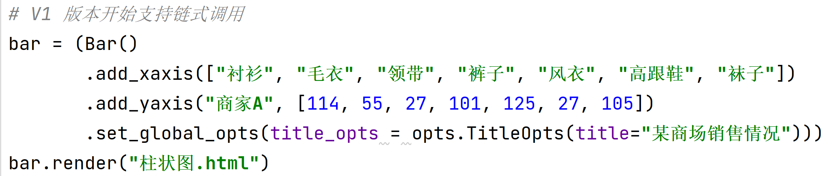
常用图表举例-柱状图
柱状图

Slide 5
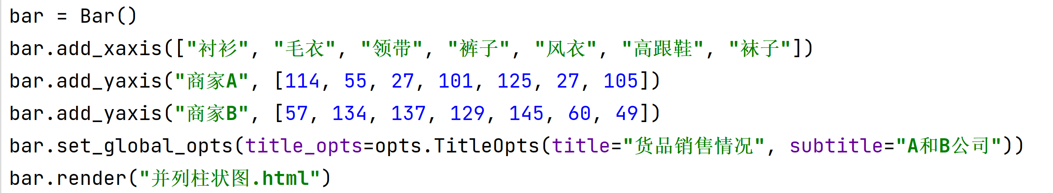
常用图表举例-并列柱状图
并列柱状图

Slide 6
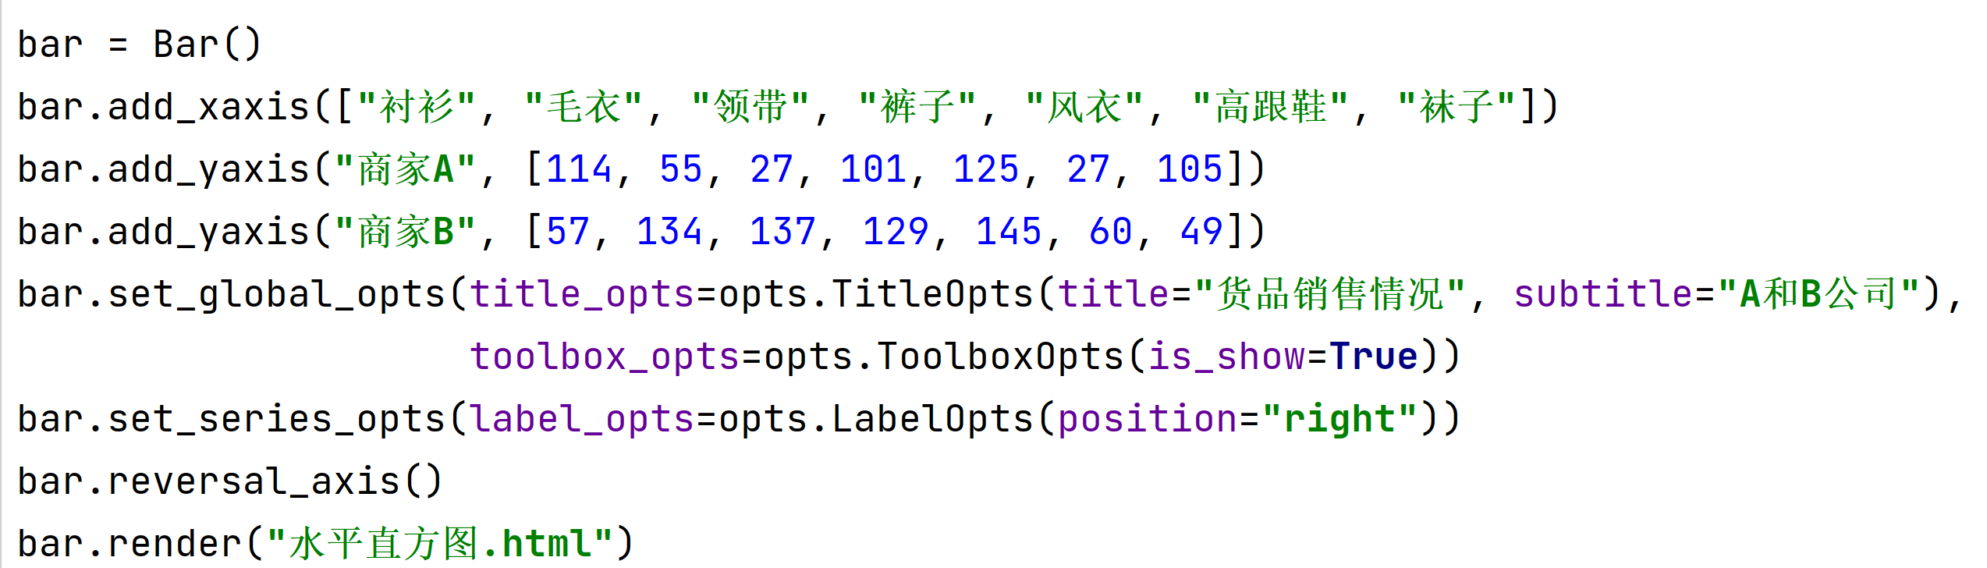
常用图表举例-水平直方图
水平直方图

Slide 7
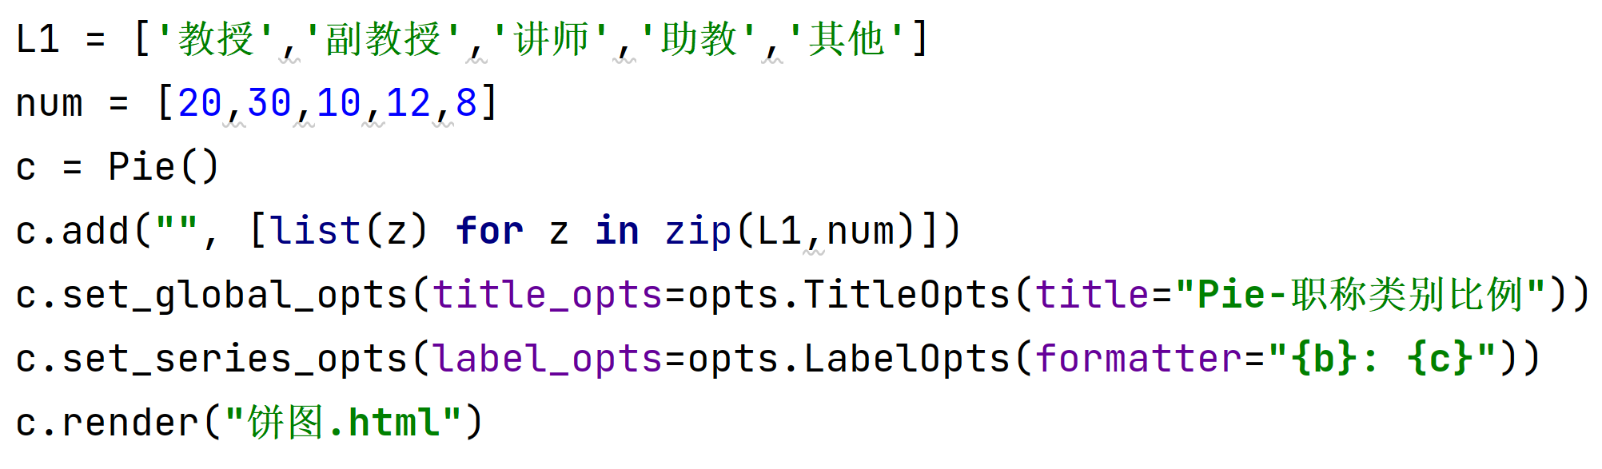
常用图表举例-饼图
饼图

Slide 8
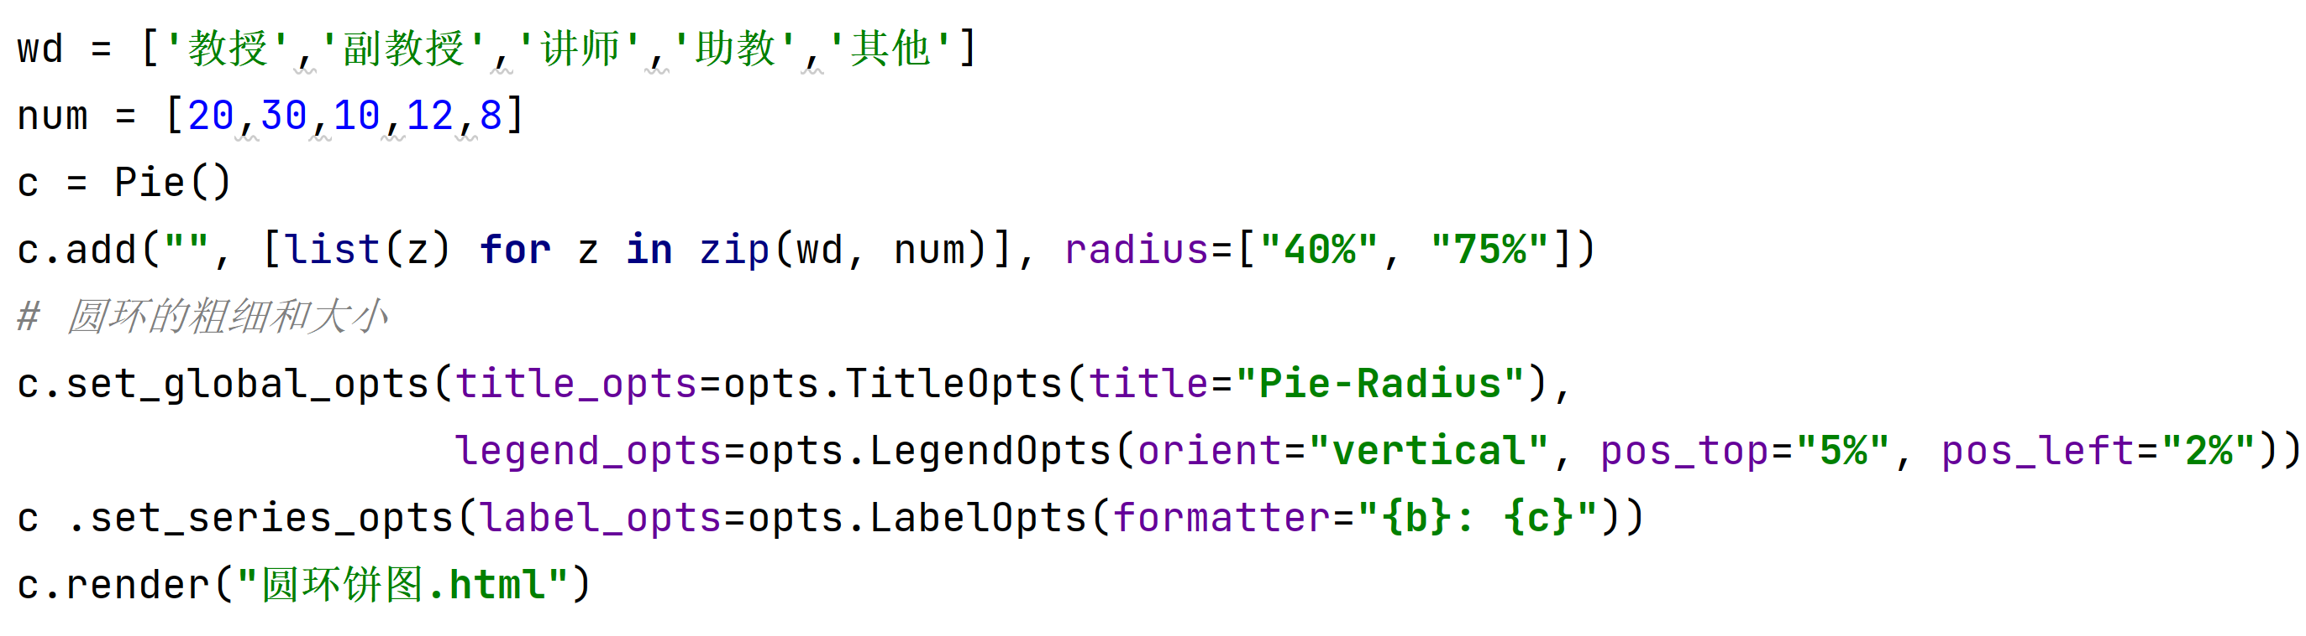
常用图表举例-圆环饼图
圆环饼图

Slide 9
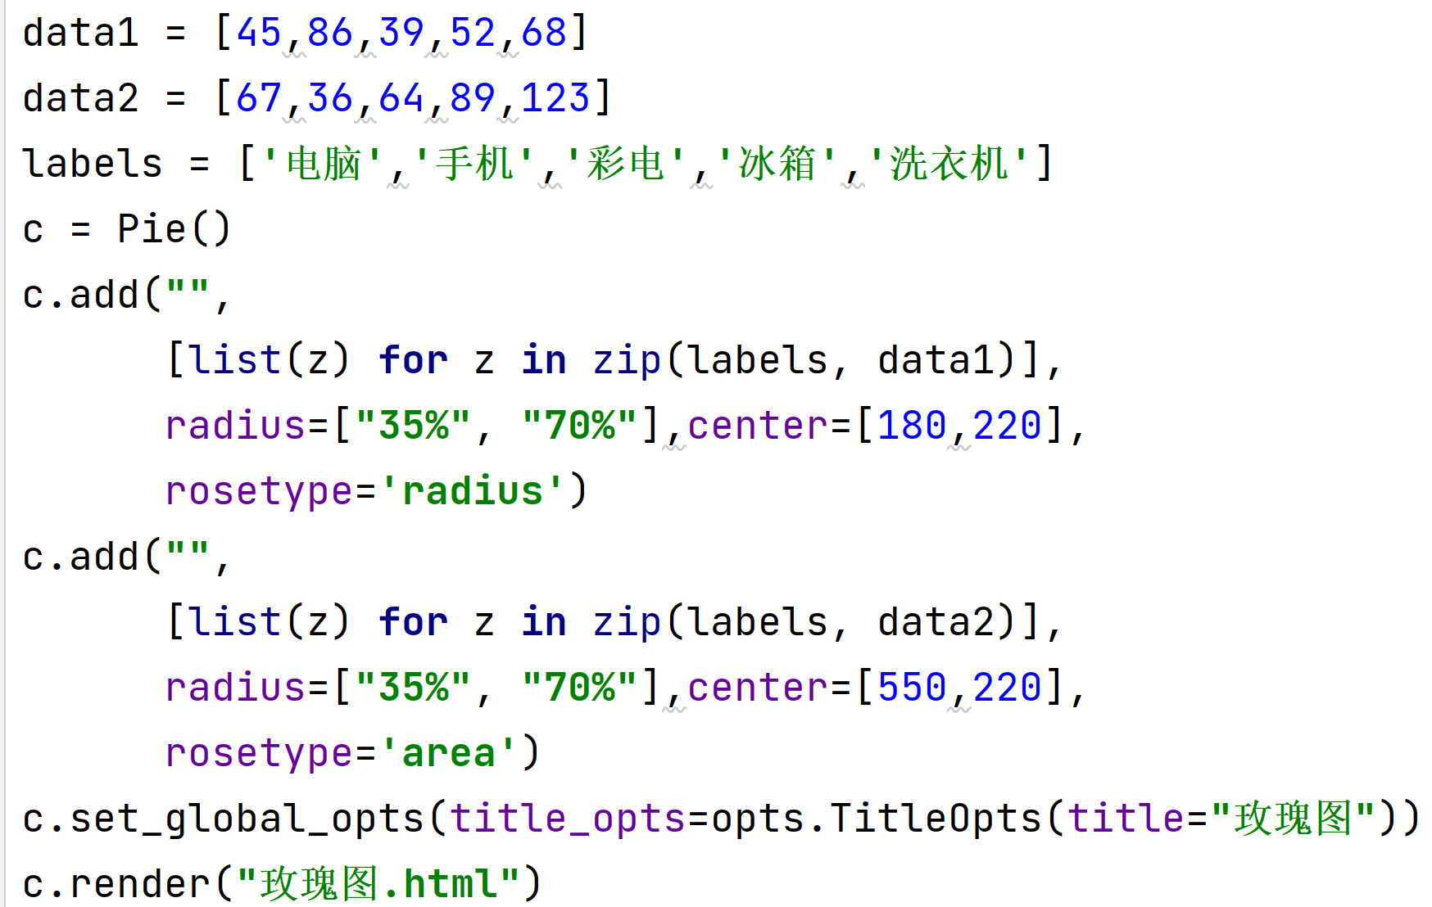
常用图表举例-玫瑰图
玫瑰图

Slide 10
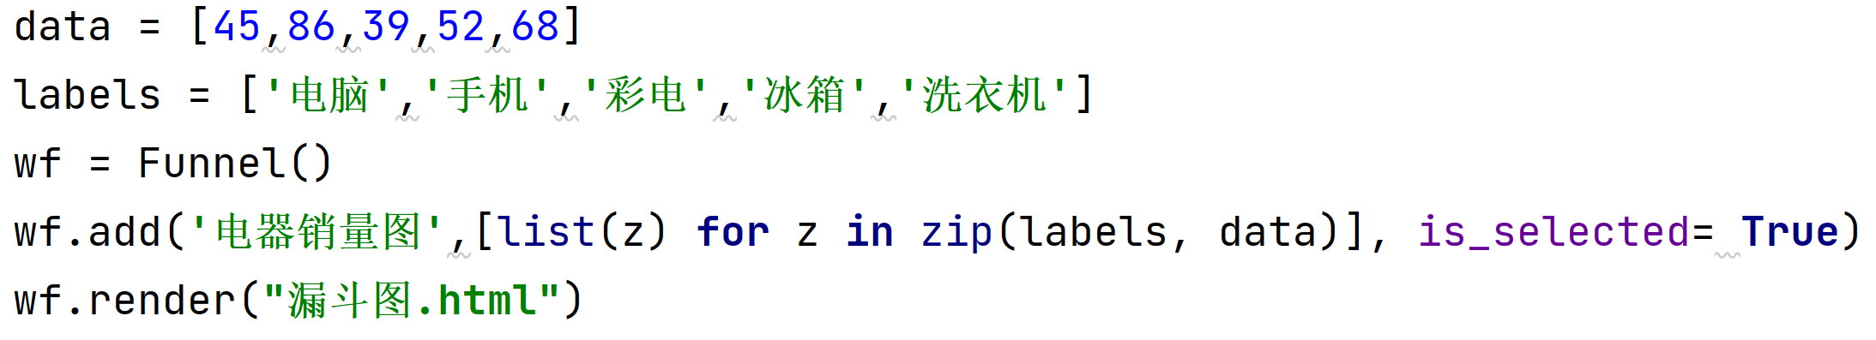
常用图表举例-漏斗图
漏斗图

Slide 11
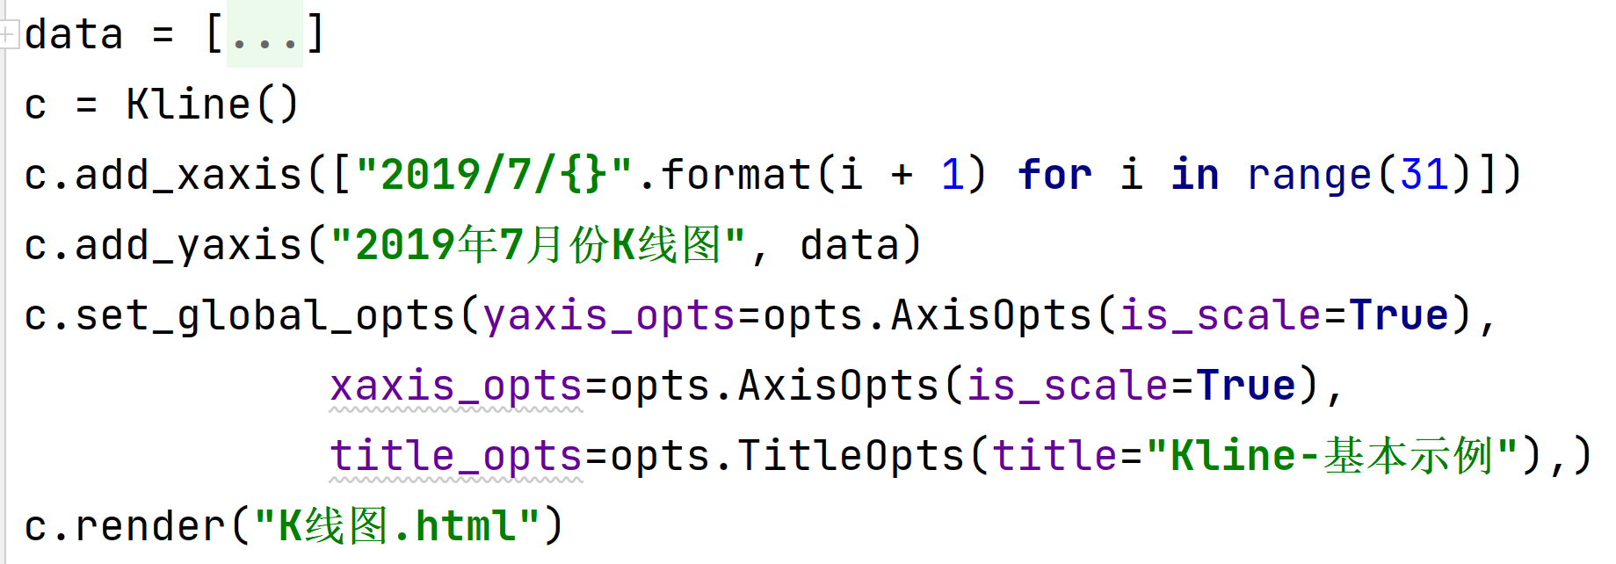
常用图表举例-K线图
K线图

Slide 12
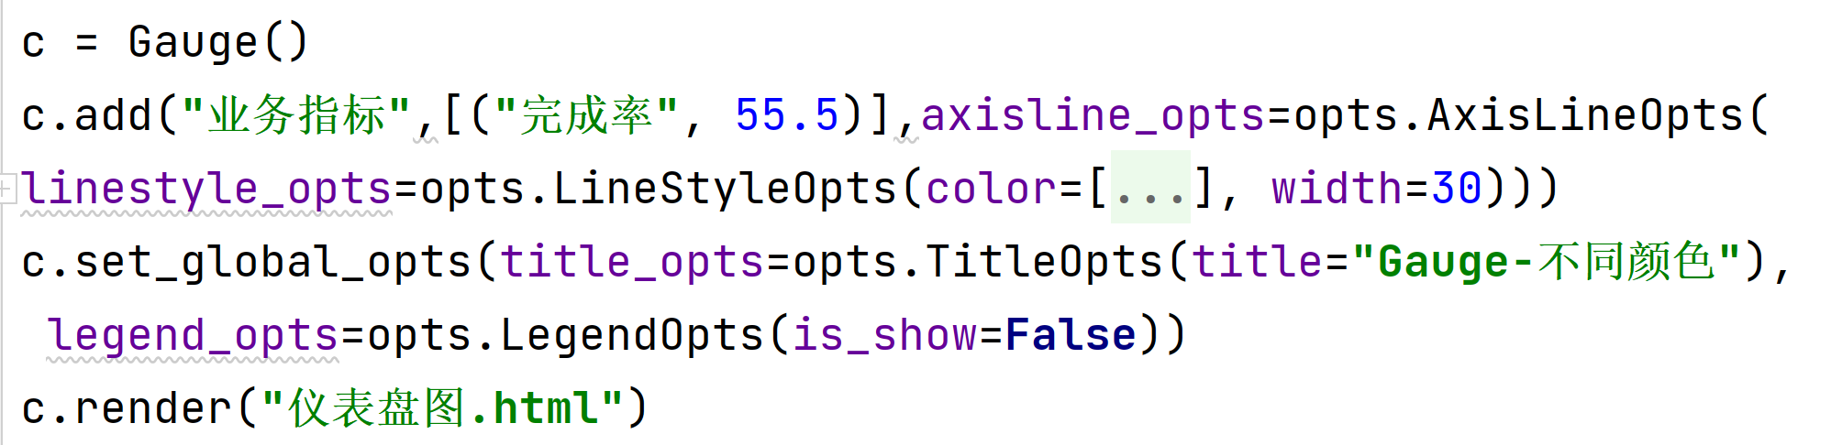
常用图表举例-仪表盘图
仪表盘图

Slide 13
常用图表—其他
航班流动图
支持富文本
组合图形

Slide 14
Pyecharts例子
程序设计排行榜动图
疫情地图

